Slide 1


Slide 2
Föredragningslista – årsmöte UOF
Mötets öppnande
Upprop och fastställande av röstlängd för mötet
Fastställande av föredragningslista för mötet
Fråga om mötets behöriga utlysande
Val av ordförande och sekreterare för mötet
Val av två protokolljusterare att jämte mötesordföranden justera protokollet
Val av två rösträknare
Behandling av OF-styrelsens årsredovisning för det gångna verksamhetsåret
Behandling av OF-styrelsens förvaltningsberättelse för det gångna verksamhetsåret
Behandling av revisorernas berättelse för samma tid
Beslut om ansvarsfrihet för OF-styrelsens förvaltning
Behandling av förslag från OF-styrelsen eller revisorerna
Behandling av förslag som inkommit enligt 12 § motioner
Fastställande av verksamhetsplan för innevarande verksamhetsår
Beslut om föreningarnas årsavgift till OF och andra avgifter samt fastställande av inkomst- och utgiftsstat för innevarande räkenskapsår
Val av OF-ordförande, tillika ordförande i OF-styrelsen, för tiden till och med nästkommande ordinarie OF-möte.
Val av det antal övriga styrelseledamöter som föreskrivs i 18 §
Val av revisorer och en revisorssuppleant för tiden till och med nästkommande ordinarie OF-möte
Beslut om val av ombud till SOFT:s förbundsmöte. Om val av ombud till SOFT:s förbundsmöte stadgas i 12 § och 14 § i SOFT:s stadgar
Val av valberedning
Mötets avslutande
+ två övriga frågor efter årsmötet: 1) Motioner till SOFT förbundsmöte och 2) Distriktets roll
Notes:
Sten Johansson (ordf)
Björn Johansson (sekr)

Slide 3
Fastställande av röstlängd ✅
Björklinge SOK
Enköpings AIF
Forsmarks IF
Heby AIF
Häverödals SK
IF OLGY Uppsala
IF Thor ✅
Långhundra IF ✅
Länna IF ✅
OK Borgen ✅
OK Enen ✅
OK Linné ✅
OK Rodhen ✅
OK Roslagen ✅
OK Triangeln
Rasbo IK ✅
Rimbo SOK
Rånäs OK ✅
Sigtuna OK ✅
SOK Joar Viking
Tierps SOK
Upsala IF
Vallentuna-Össeby OL ✅

Slide 4


Slide 5


Slide 6
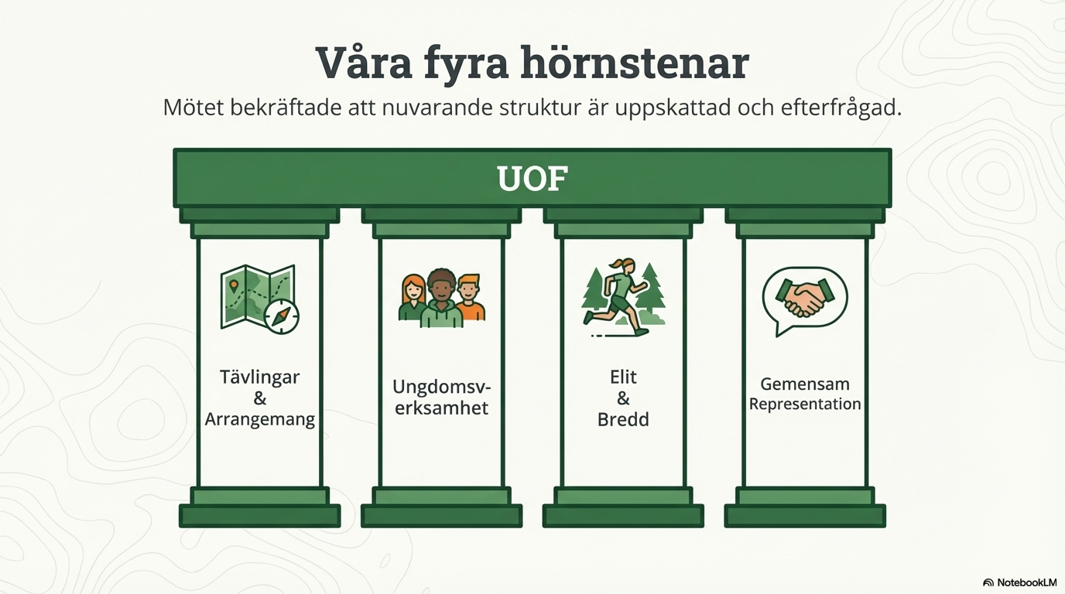

Slide 7


Slide 8
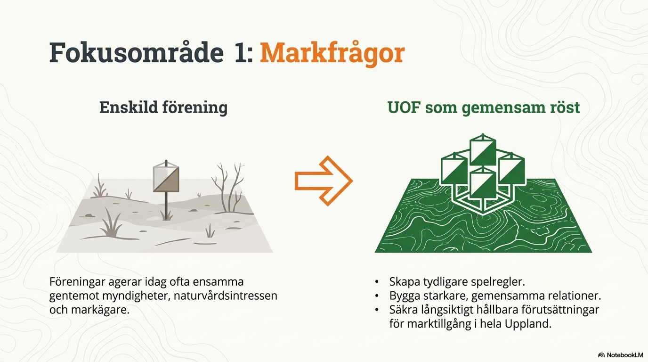

Slide 9
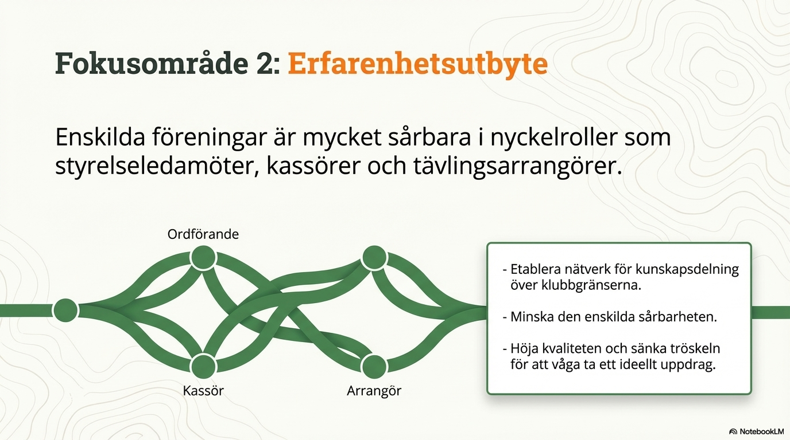

Slide 10
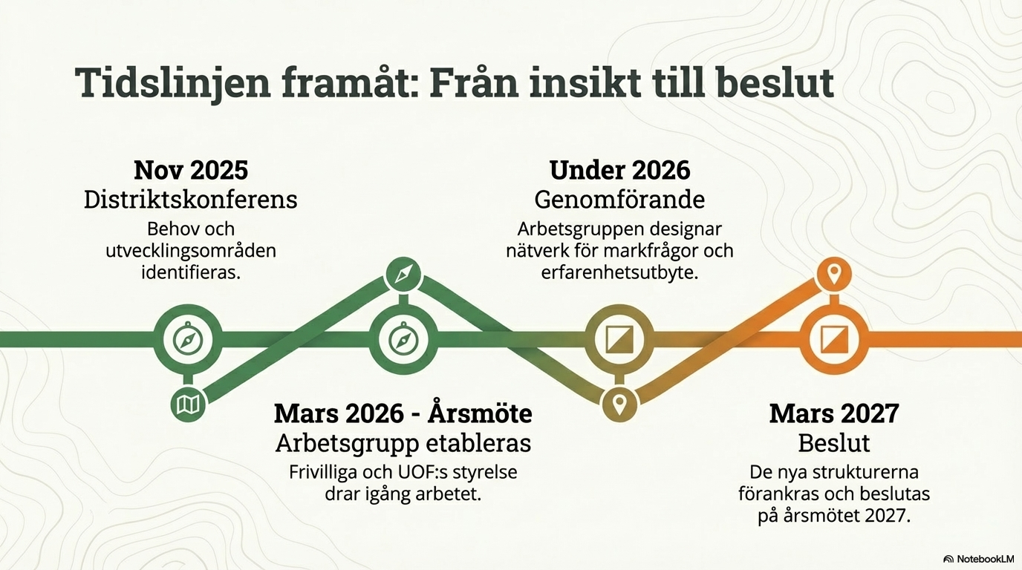

Slide 11

Notes:
Hojta på mötet
Eller kontakta styrelsen efter

